Slide 1
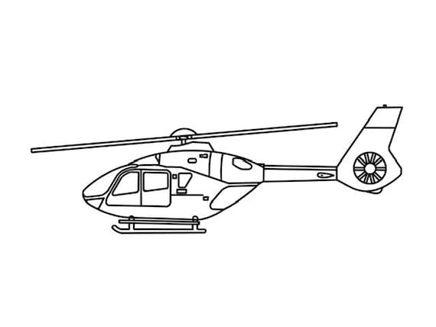
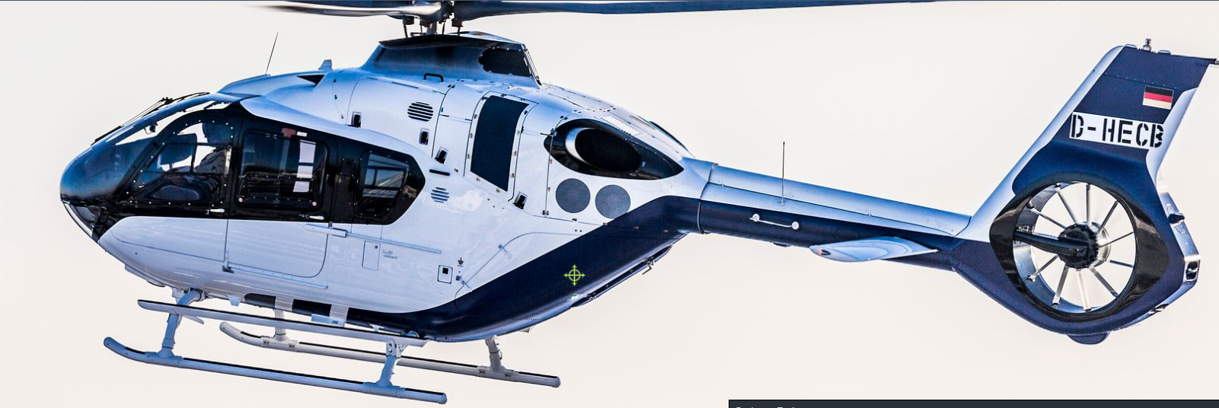
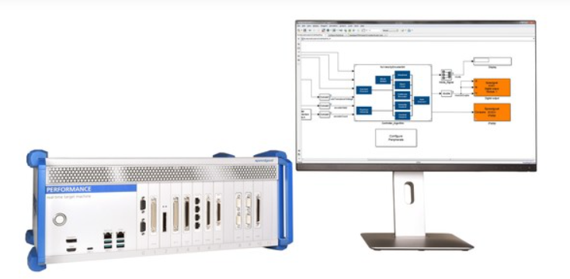
LSTM reduction of a Gas Turbine for Real-Time simulation
Ioannis Myrsinias Application Support Engineer
12/09/2023
Notes:
Good morning/afternoon/evening everyone, and welcome to our webinar today. I am delighted to share with you an exciting journey that takes us from a published article to a reduced-order model, deployed for real-time simulation on Speedgoat.
Real-time simulations of physical systems can pave the way for closed-loop hardware testing, rapid prototyping, and predictive maintenance, thereby reducing costs and time for real-world systems. However, limited computing resources pose a barrier to the complexity of physical systems that we can simulate in real-time. This is where reduced-order models play a crucial role in reducing complexity with reasonable accuracy.
Bonjour à tous, bienvenue à notre webinaire aujourd'hui. Je suis ravi de partager avec vous un voyage passionnant qui nous emmène d'un article publié à un modèle à ordre réduit, déployé pour une simulation en temps réel sur Speedgoat.
Les simulations en temps réel de systèmes physiques peuvent ouvrir la voie aux tests matériels en boucle fermée, au prototypage rapide et à la maintenance prédictive, réduisant ainsi les coûts et le temps des systèmes réels. Cependemt Les ressources de calcul limitées constituent une barrière à la complexité des systèmes physiques que nous pouvons simuler en temps réel. C'est là que les modèles à ordre réduit jouent un rôle important en réduisant la complexité avec une précision raisonnable.

Slide 2
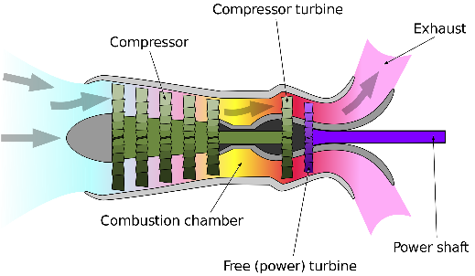
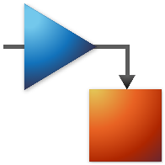

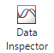
From a published article to real time simulation
Compressor
Compressor turbine
exhaust
model
emulate
Combustion chamber
Power shaft
Free power turbine
97.5% precise
40% faster
reduce
deploy
compare
Notes:
Les résultats que nous avons obtenus sont vraiment remarquables : une réduction de 30% du temps de simulation et une précision quasi parfaite d'environ 98% pour notre modèle à ordre réduit.
Dis par rapport du background

Slide 3
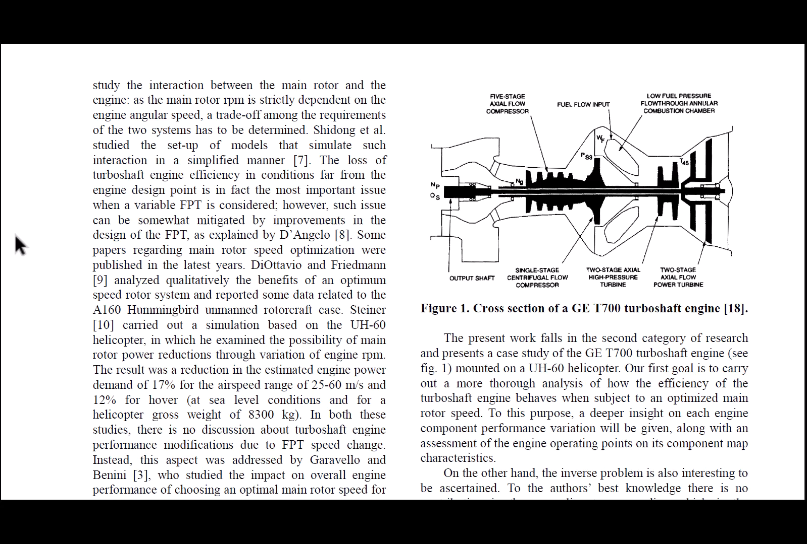

Slide 4
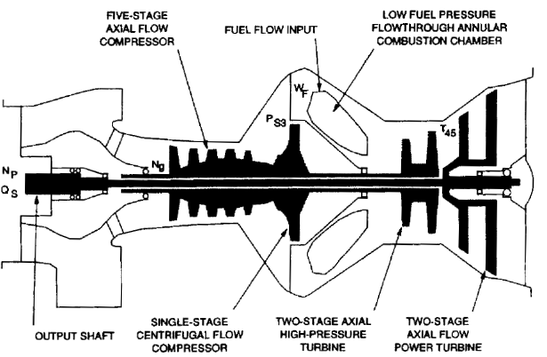
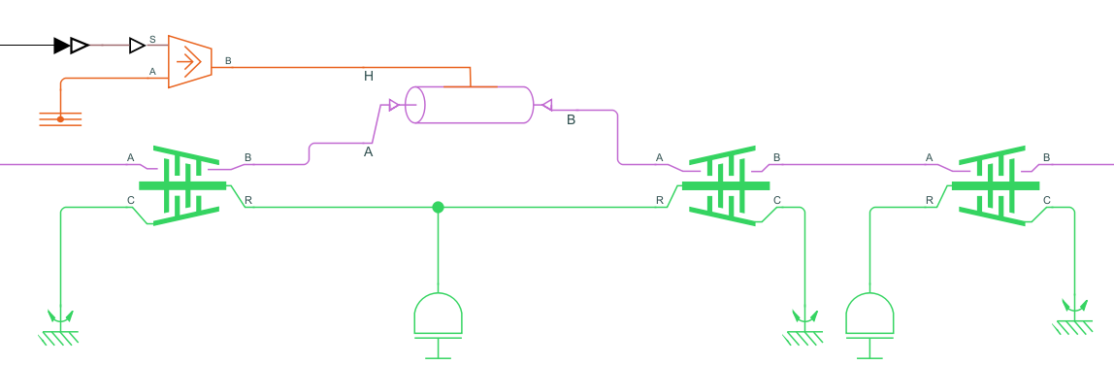
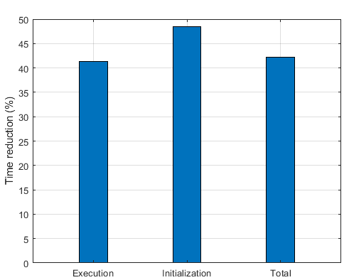
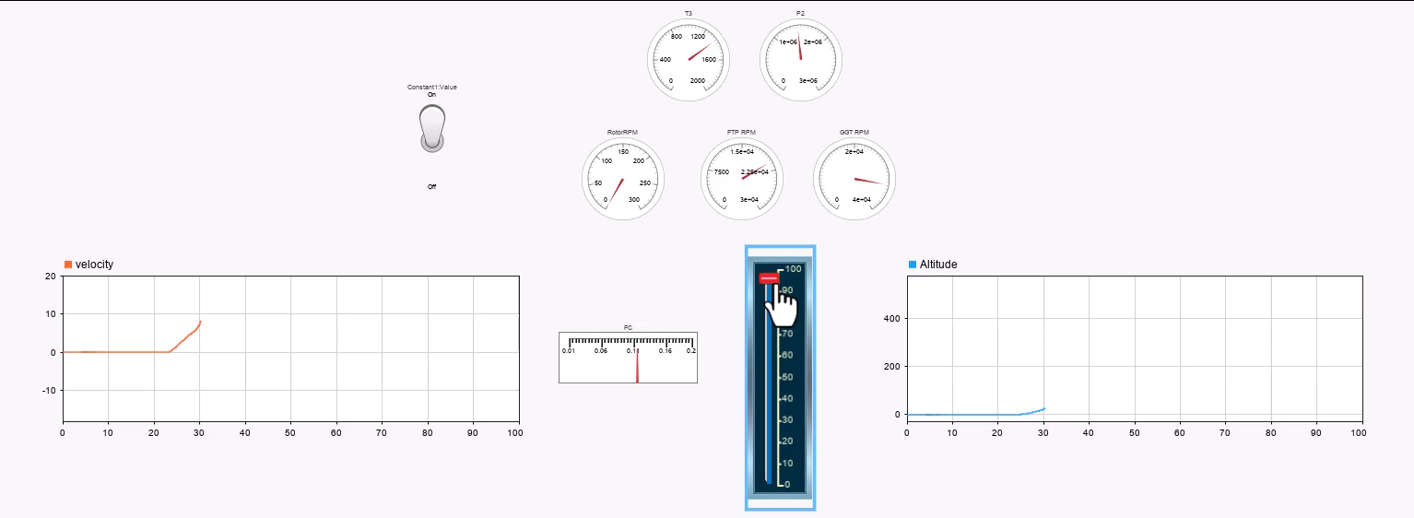
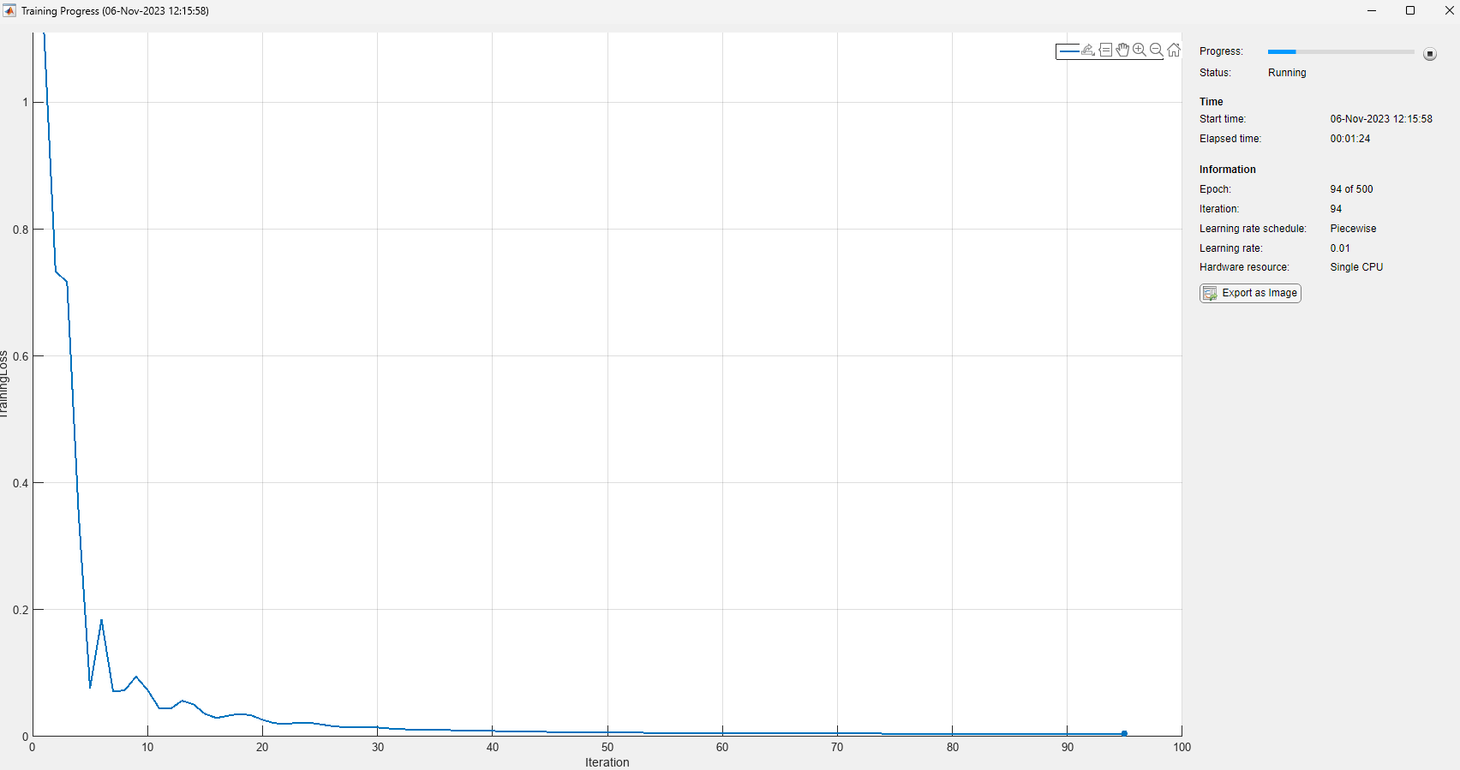
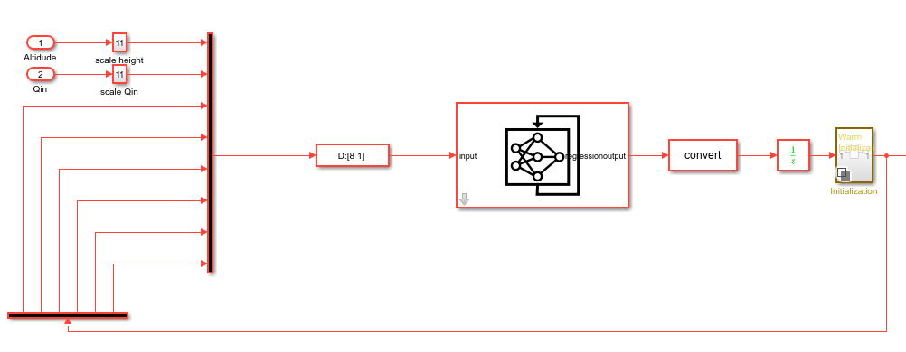
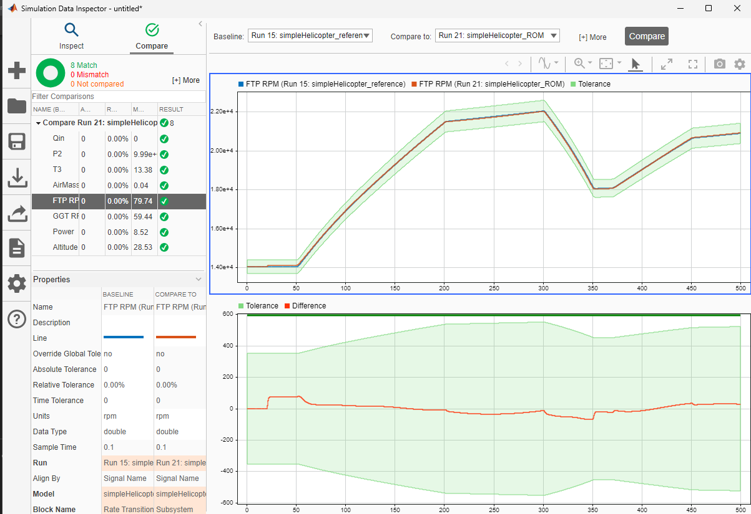
From a published article to real time simulation
Compressor
Compressor turbine
exhaust
estimate TET, Power
model
emulate
Combustion chamber
Power shaft
Free power turbine
reduce
deploy
compare

Slide 5




Conclusion
All in one ecosystem
Model, Reduce, Test, Emulate
Learn from the experience
Performant ~40% faster
Accurate ~2.5% relative tolerance
Estimate what cannot measure
Burner exit temperature
Mechanical power
Simulate real-time
Hardware in the loop
Rapid prototyping
Predictive maintenance

Slide 6
Thank you for your attention! Do you have any questions?
Notes:
What are this project’s goals

Slide 7
DRAFT
Notes:
What are this project’s goals

Slide 8

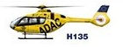



Real time simulations
Real System
Flexible design
Hardware in the loop
Reduced Order Model
Reduced cost
Emulation
Notes:
Les simulations en temps réel de systèmes physiques peuvent ouvrir la voie aux tests matériels en boucle fermée, au prototypage rapide et à la maintenance prédictive, réduisant ainsi les coûts et le temps des systèmes réels. Cependemt Les ressources de calcul limitées constituent une barrière à la complexité des systèmes physiques que nous pouvons simuler en temps réel. C'est là que les modèles à ordre réduit jouent un rôle important en réduisant la complexité avec une précision raisonnable.

Slide 9
Real time simulations
Real System
Flexible design
Flexible design
Reduced Order Model
Reduced cost
Emulation
Notes:
Les simulations en temps réel de systèmes physiques peuvent ouvrir la voie aux tests matériels en boucle fermée, au prototypage rapide et à la maintenance prédictive, réduisant ainsi les coûts et le temps des systèmes réels. Cependemt Les ressources de calcul limitées constituent une barrière à la complexité des systèmes physiques que nous pouvons simuler en temps réel. C'est là que les modèles à ordre réduit jouent un rôle important en réduisant la complexité avec une précision raisonnable.

Slide 10
Conclusion
Model, reduce, test, deploy and emulate in one ecosystem
Learn from the experience
Performant ~60% faster
Accurate ~2.5% relative tolerance
Estimate magnitudes difficult to measure
Simulate real-time and pave the way for
Hardware in the loop
Rapid prototyping
Predictive maintenance

Slide 11
Conclusion
All in one ecosystem
Model, Reduce, Test, Emulate
Learn from the experience
Performant ~60% faster
Accurate ~2.5% relative tolerance
Estimate what cannot measure
Burner exit temperature
Mechanical power
Simulate real-time
Hardware in the loop
Rapid prototyping
Predictive maintenance

Slide 12
Contents
Introduction – AIRBUS invests in AI
Model reduction for Hardware in the loop
Turboshaft Engine in Simulink
Reduced Order Model
Demonstration – Reduced order model with LSTM network
Conclusion

Slide 13
Conclusion
Possible to learn from the experience
LSTM networks are sensitive to data quality
Increase model performance
Accurate response
Areas of attention
Data drifting
Long timeseries
OOD : out of distribution data

Slide 14
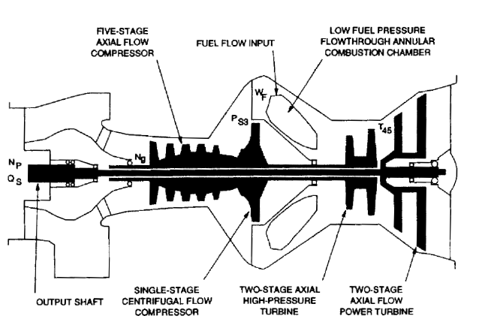
Lessons learned
Model
Emulate
Reduce
Deploy
Compare

